Slide 1
LA VERA STORIA DELLA TERRA

Slide 2
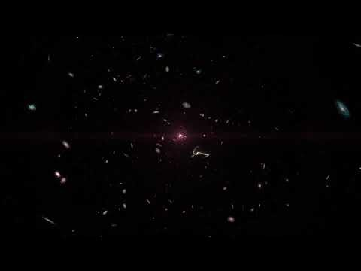
Il Big Bang
15 miliardi di anni fa, cioè in un tempo lontanissimo, tutto l’Universo era condensato in un unico punto, caldissimo e molto denso. Questo concentrato di energia provocò una immensa esplosione che gli scienziati chiamano Big Bang.

Slide 3
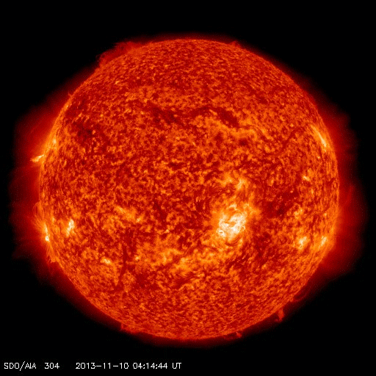
La nascita del Sole
Dopo quell’istante l’Universo cominciò a espandersi: in un tempo lunghissimo altre esplosioni originarono le stelle, una delle quali era il nostro Sole.

Slide 4
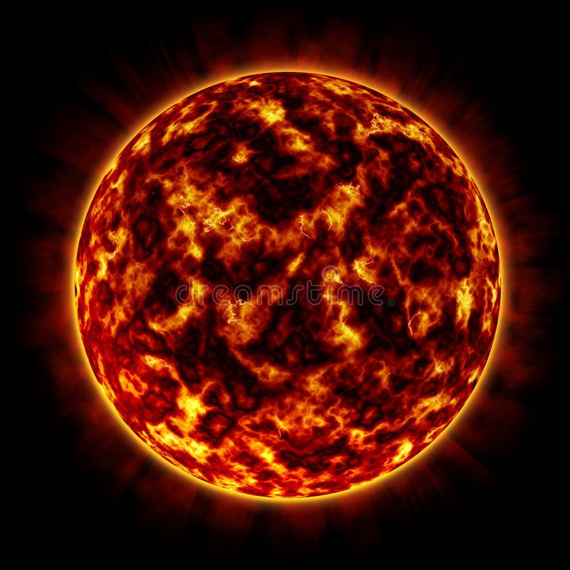
La nascita della Terra
La Terra si formò circa 4 miliardi e mezzo di anni fa, insieme agli altri pianeti del Sistema Solare, da una nube di gas che circondava il Sole.
All’inizio era una grossa palla infuocata, allo stato quasi liquido.

Slide 5
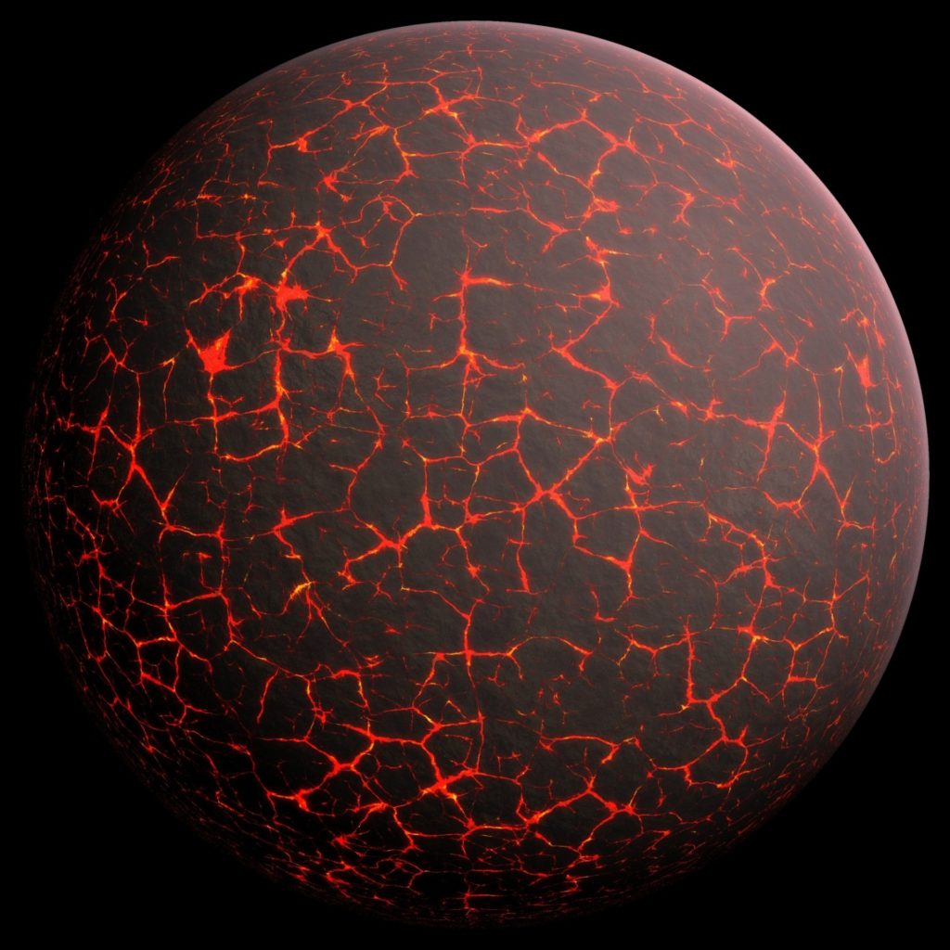
La disposizione dei materiali
Dopo moltissimo tempo i materiali che componevano la Terra cominciarono a diventare più densi, a partire dal suo centro, il nucleo. Lì si depositarono i materiali più pesanti, come il ferro.
Altri, più leggeri, formarono il mantello.
Intanto la superficie del nostro pianeta era ancora allo stato liquido.

Slide 6
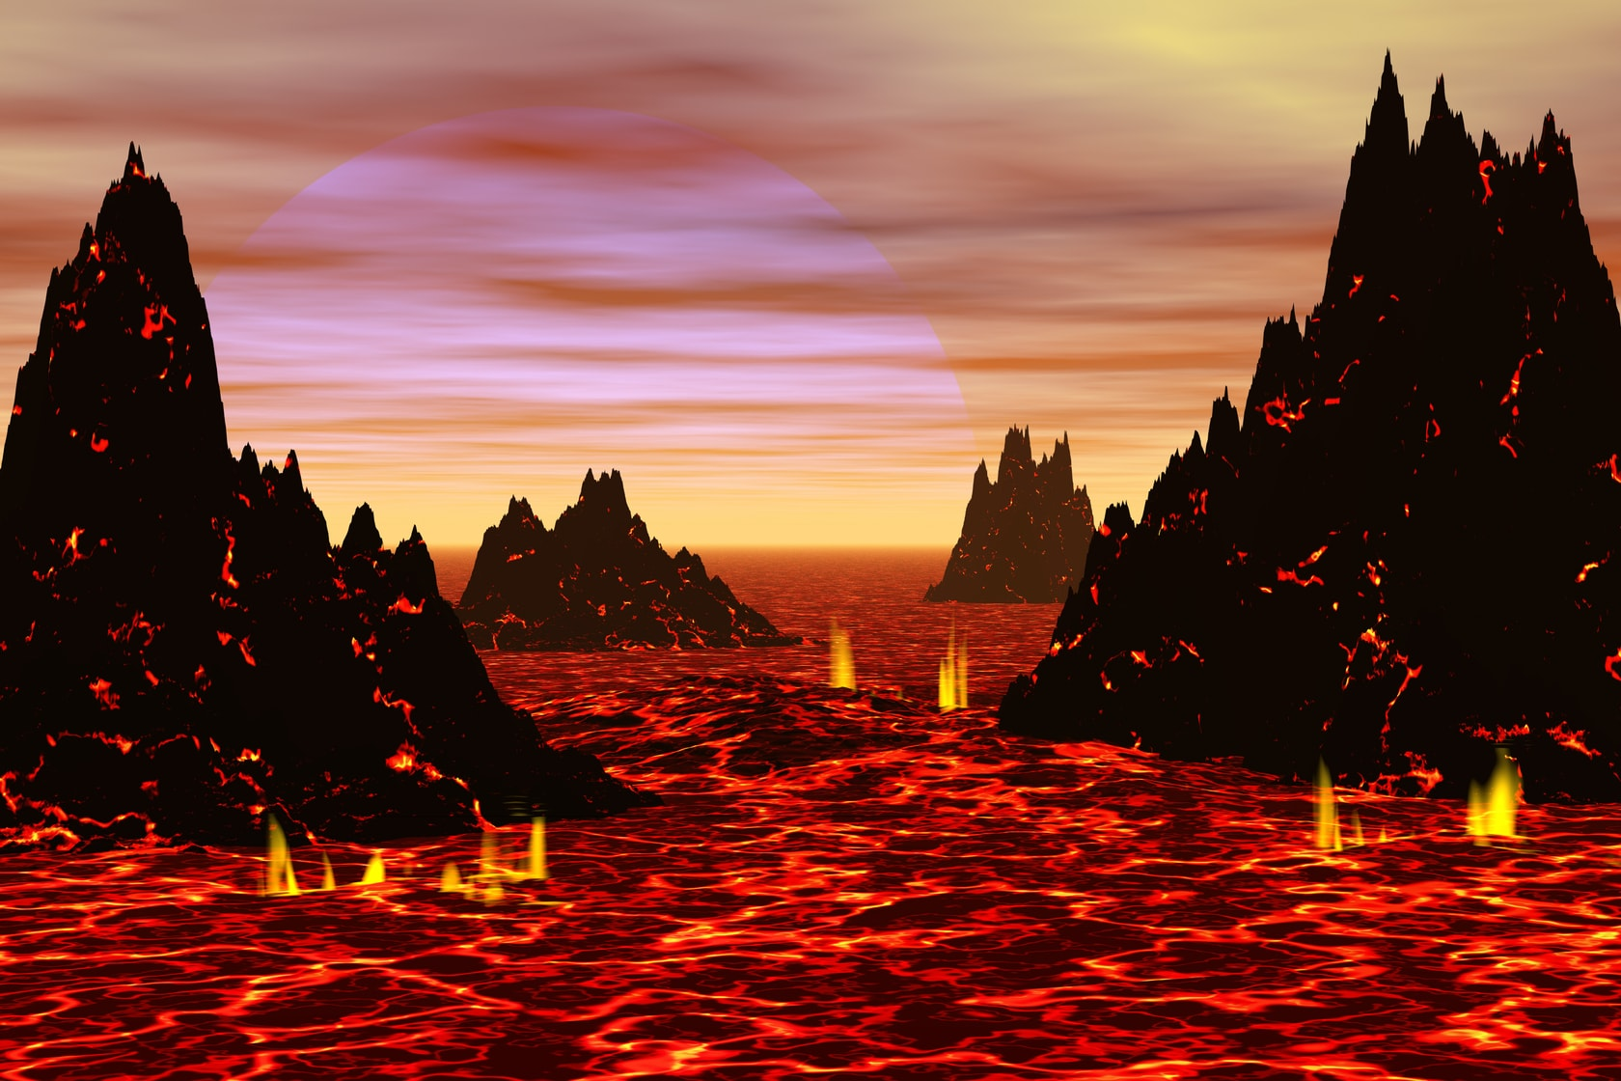
Il raffreddamento della crosta
Fu molto tempo dopo che la Terra incominciò a raffreddarsi esternamente.
Si formò così la crosta terrestre, ma i terremoti e le eruzioni vulcaniche continuavano a portare in superficie il magma incandescente che stava nelle profondità del pianeta.

Slide 7
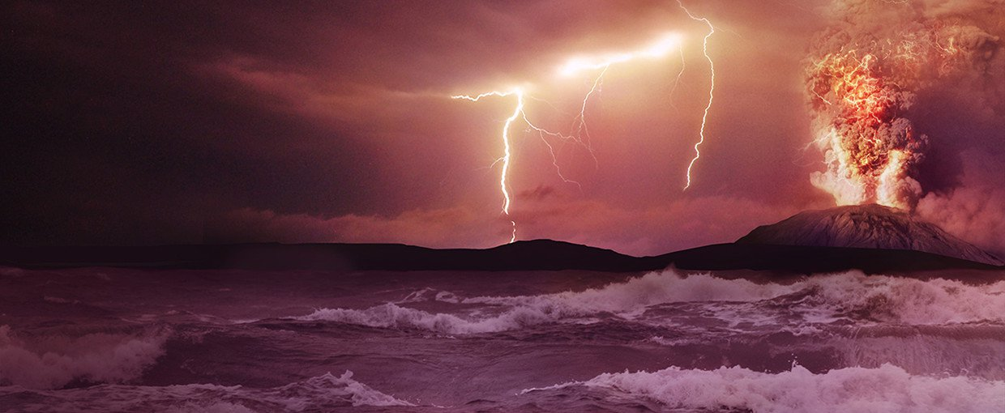
Formazione degli oceani
Il magma incandescente era accompagnato da gas e vapore acqueo. Intorno alla Terra si formarono spesse nubi che diedero origine a un periodo lunghissimo di piogge intense, le quali riempirono le grandi conche presenti sulla superficie. Così si formarono gli oceani.

Slide 8
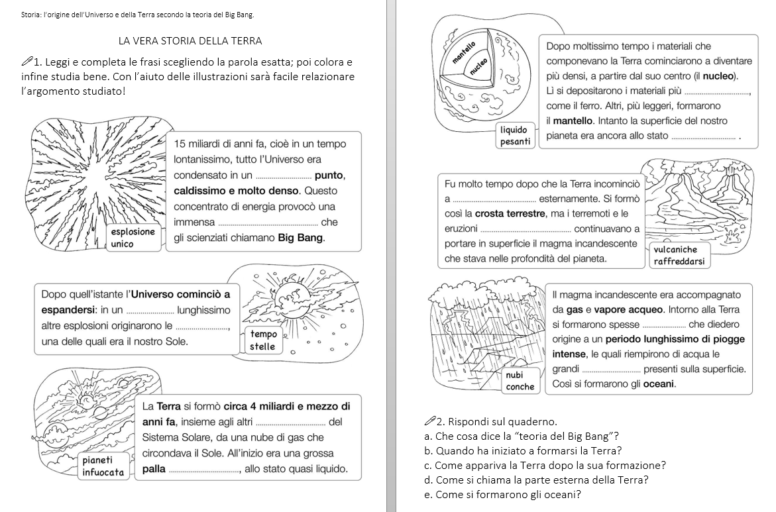
E ora tocca a te.
Completa la scheda e rispondi alle domande.
Studia e poi racconta in modo semplice e chiaro, aiutandoti a ricordare visualizzando nella tua mente le immagini.

